Slide 1
生物反应器的模块化设计
——论生物反应器自动化与工业4.0
李金柳
南京安曼科技有限公司
A&M Technology Co.,Ltd.

Slide 2
生物反应器的定义
A&M南京安曼
定义：对生物有机体进行有控制的培养，以生产某种产物或进行特定反应的一种容器：
培养
有控制

Slide 3
影响细胞生长的因素
A&M南京安曼
细胞
培养基
氧气
CO2
pH
温度
代谢产物
渗透压
……

Slide 4
生物反应器的类型
A&M南京安曼
Bioreactor
机械搅拌式
气升式
膜式
鼓泡塔式
泵循环式
……

Slide 5
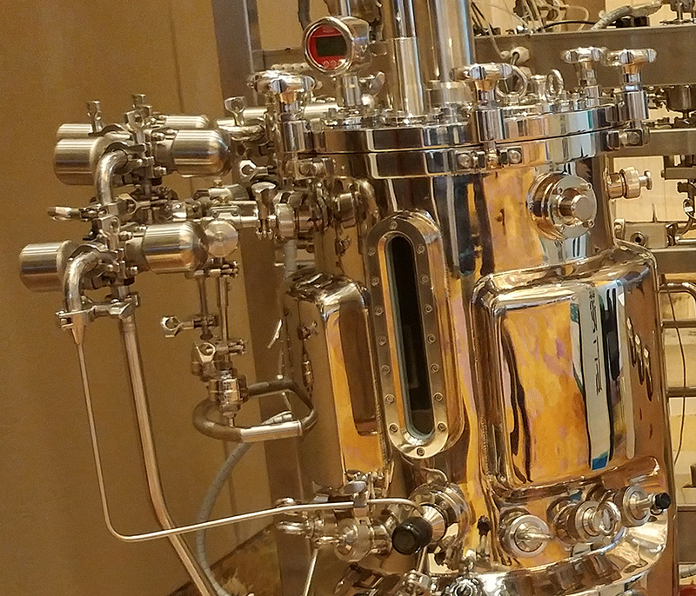
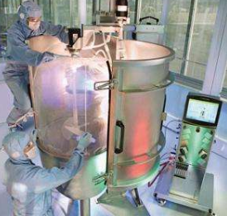
生物反应器的类型
A&M南京安曼
OR
Stainless Steel type
Single use type

Slide 6
生物反应器结构
A&M南京安曼
罐体modular
补料modular
01
06
温控modular
出料modular
02
07
进气modular
pH/DO modular
03
08
排气modular
附件modular
04
09
搅拌modular
控制modular
05
10

Slide 7
模块化的好处
A&M南京安曼
03
批量化
04
低成本
OPTION
OPTION
02
标准化
05
低风险
OPTION
OPTION
06
便升级
01
定制化
OPTION
OPTION

Slide 8
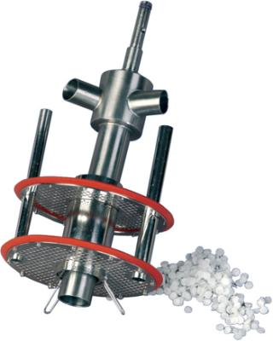
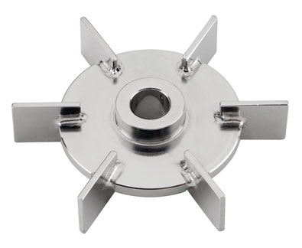
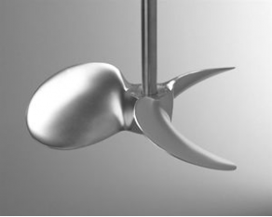
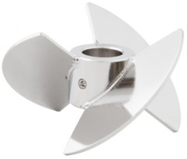
搅拌桨的选择
A&M南京安曼
Ruston
Marine
Elephant-ear
Packed bed

Slide 9
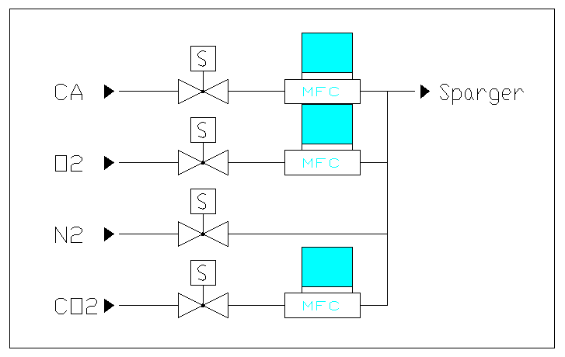
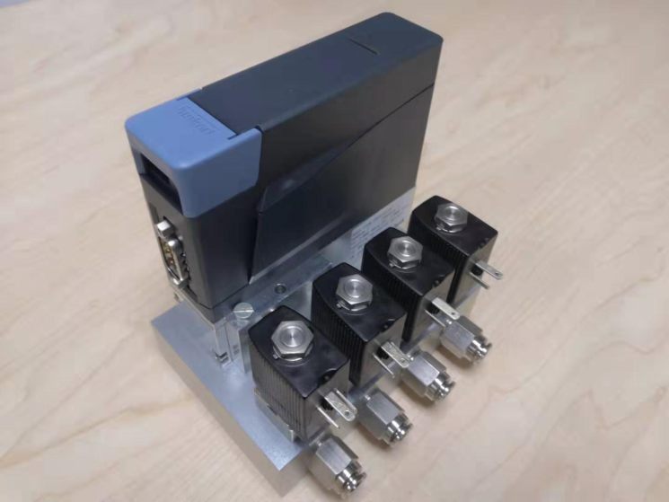
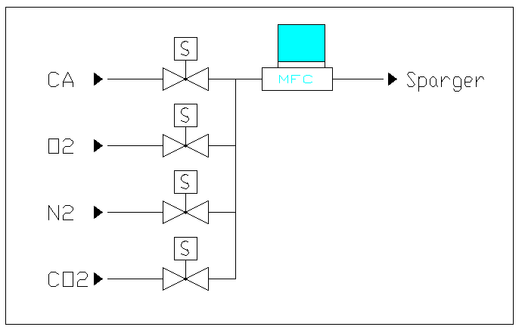
通气模块的选择
A&M南京安曼

Slide 10
控制系统通用与个性化
A&M南京安曼
架构
品牌
策略
Diversity
功能
接口

Slide 11
通用？个性？
A&M南京安曼
品牌多样，整合不易
工艺人员富裕，
自控人员缺乏
要统一！要标准！
要便捷！
法规要求严，
自动化程度高

Slide 12
统一！标准！
A&M南京安曼
控制模型
ISA-88标准定义并统一批量控制模型和术语，并被广泛接受和使用，通用组态策略和控制模型成为现实
数据储存记录
Standard
GAMP5规范历史数据的记录、储存、管理的方法，使计算机化系统既能满足预定用途，又能符合相关法规要求
审计追踪
21 CFR PART11定义并规范审计追踪功能，统一电子签名和电子记录的方式和要求

Slide 13
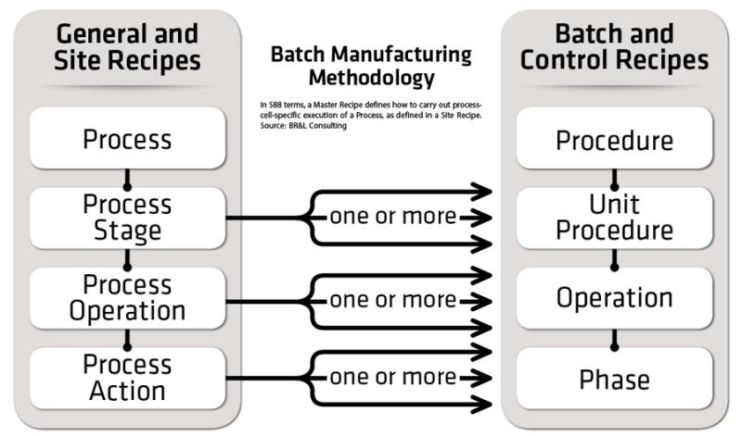
ISA-88 Batch control
A&M南京安曼
ISA-88模型
工艺单元
工艺自控
设备单元
单元工序
操作单元
操作
动作单元
阶段

Slide 14
控制系统模块化

Slide 15
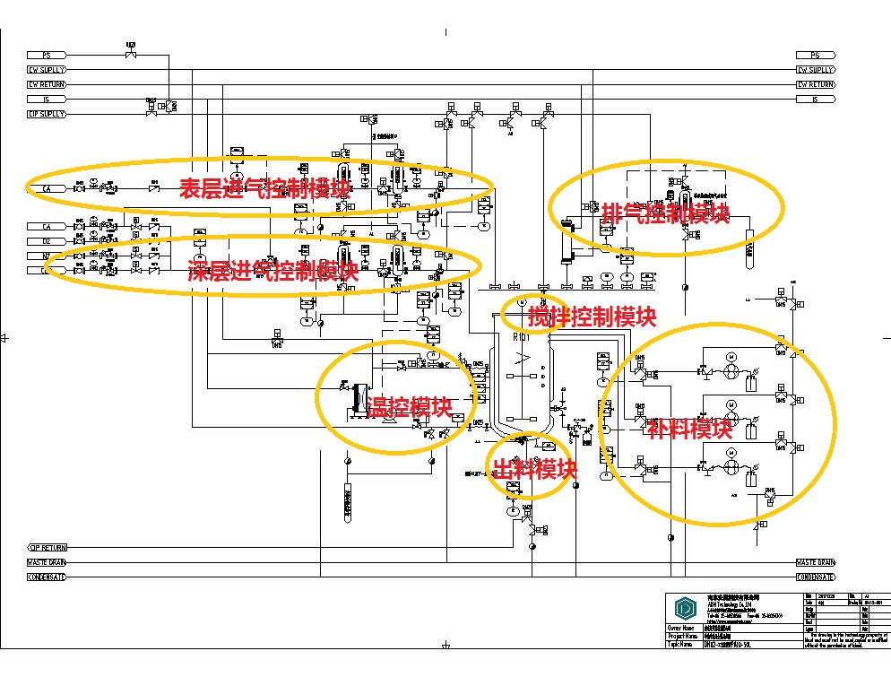
生物反应器控制系统模块化
A&M南京安曼

Slide 16
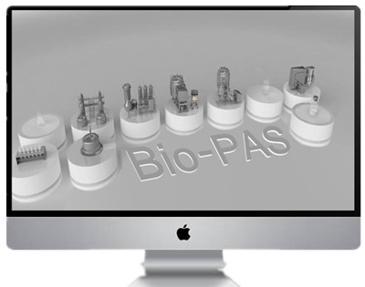
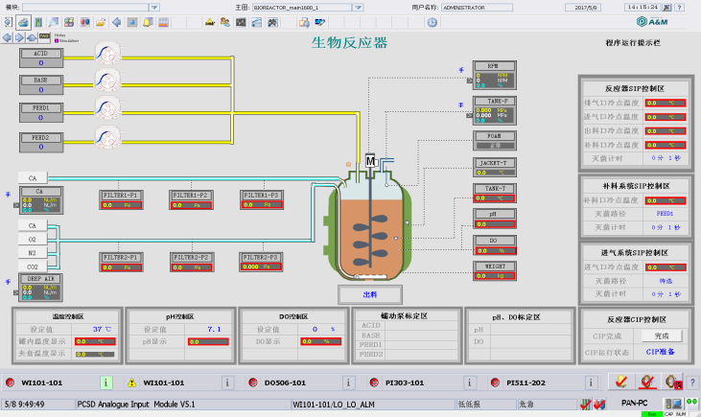
生物反应器控制系统模块化
A&M南京安曼
Bioreactor
补料操作
进气操作
搅拌操作
通入氧气
通入CO2
通入空气
……
清洗操作
灭菌操作
温度控制
通入氮气
罐体灭菌
补料灭菌
进气灭菌
……
Unit
Operation1
Operation6
Phase4-1
Phase4-2
Phase4-3
Phase4-4

Slide 17
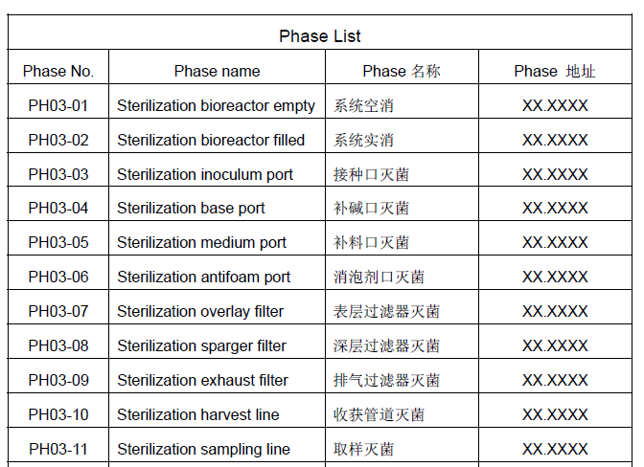
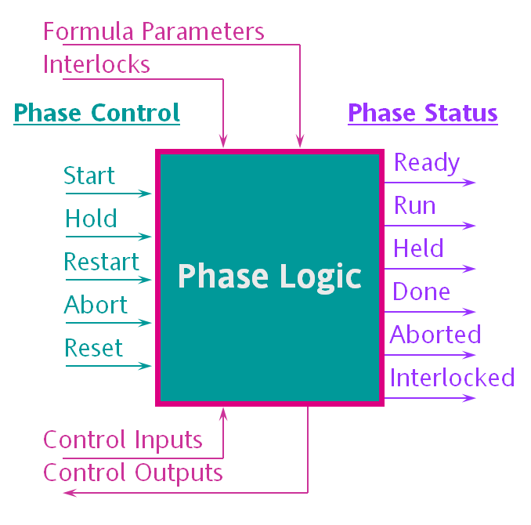
生物反应器控制系统模块化
A&M南京安曼

Slide 18
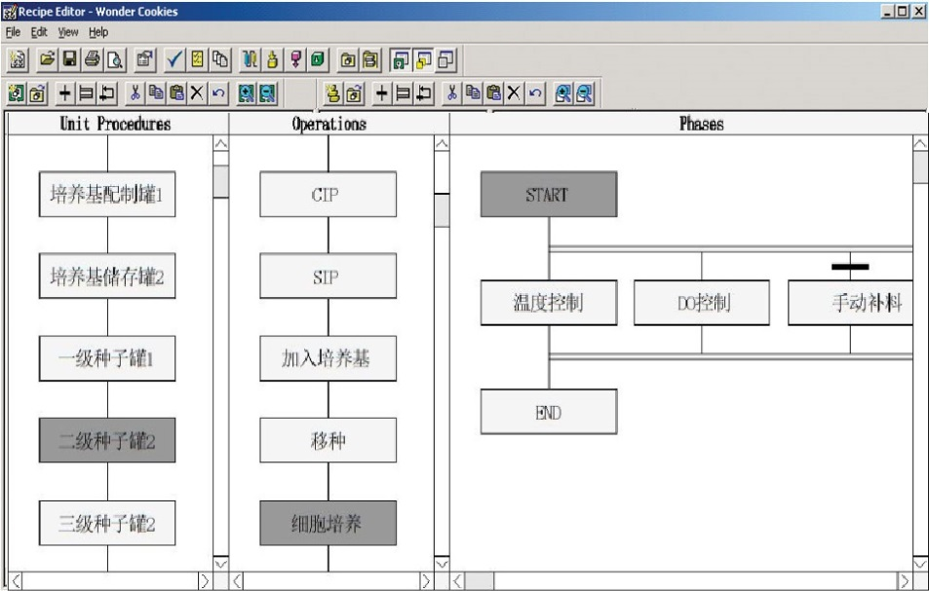
生物反应器控制系统模块化
A&M南京安曼

Slide 19
生物反应器控制系统模块化
A&M南京安曼
01
灵活性
便捷性
快速变更控制模块的组合方式和路径就可以实现功能的变更
模块组合和排序交给相关工艺人员完成，减轻对自动化人员的依赖
02
03
04
稳定性
拓展性
标准化的模块本身及互锁都是经过测试和验证的，因为变更功能导致系统故障的风险大大降低
灵活的控制模块易于调整，便于系统的升级换代，也便于快速故障地位和排除

Slide 20
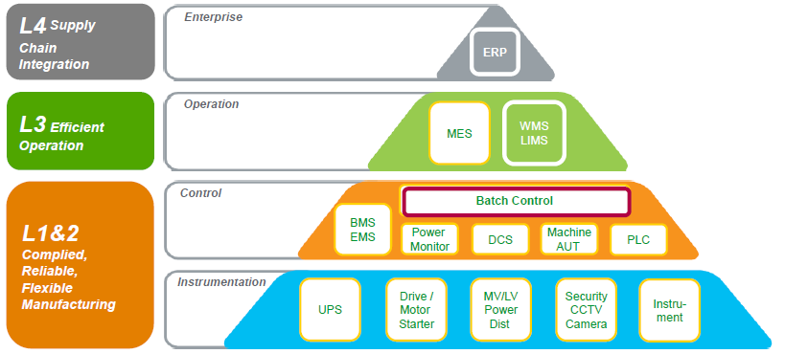
控制模块化与ISA95
A&M南京安曼

Slide 21
Who are A&M
A&M南京安曼
南京安曼科技有限公司
南京安曼科技有限公司是一家技术创新和人才驱动型企业，其英文名字 A & M意为领先和多样化；其中文名字表达了一种愿景：科技给人带来的美好和安全。是国内领先的生物反应器供应商和生物制药智能制造解决方案提供商。

Slide 22
Who are A&M
A&M南京安曼
2016
2012
BIO-PAS
用于抗体类药物的智能制造
2005
聚焦生物制药
聚焦生物制药尤其是抗体类药物原液阶段的整体解决方案
2002
进入制药工程
无菌制剂生产整体解决方案
公司成立
原料药品的进出口

Slide 23
Who are A&M
A&M南京安曼
Capacity
Modular
C
M
提供2L-2000L适合于悬浮、贴壁细胞（细菌）培养的生物反应，并根据客户需求选择适合的组件模块（搅拌、通气、补料等）
模块化设计（硬件&软件），符合通用化要求的同时又满足客户定制化需求
O
C
Compliance
Option
丰富的个性化选项（灌流培养、无气泡供养、在线尾气分析、在线细胞密度检测等）
材料及部件选择、装配制造、组态调试均符合相关法规规定，提供全套质量证明文件和C&Q文件

Slide 24
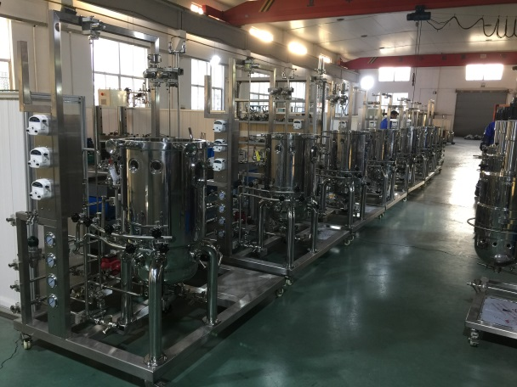
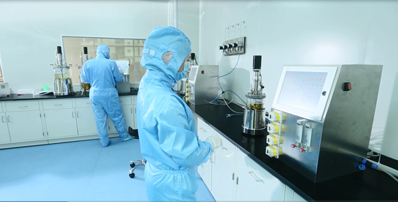
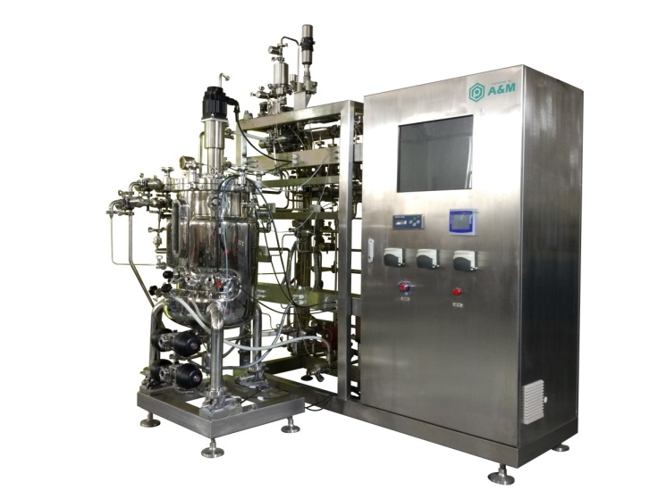
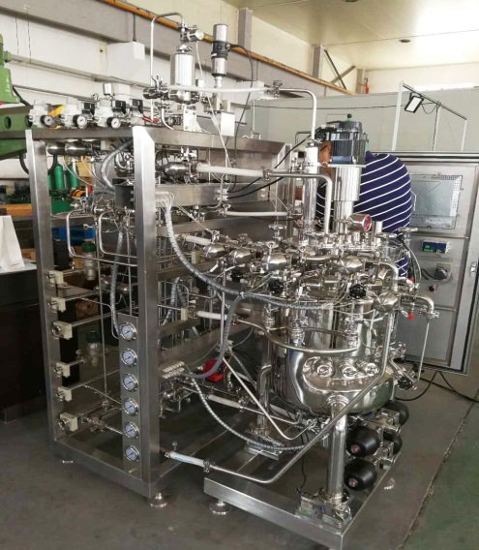
Who are A&M
A&M南京安曼

Slide 25
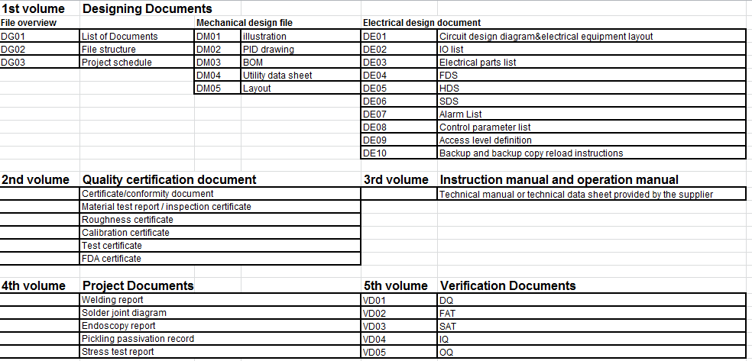
Who are A&M
A&M南京安曼

Slide 26
感谢观看

